Slide 1
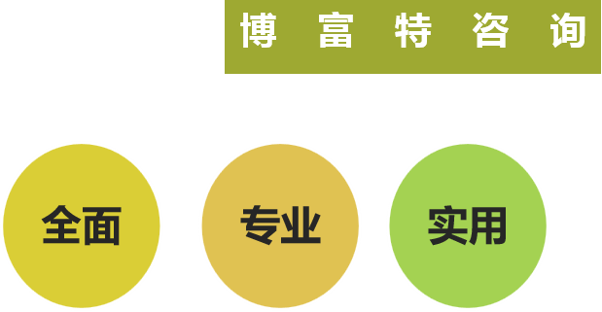
高处不胜寒，安全不能忘
高处作业专题——高处作业基本知识
为 建 筑 安 全 生 产 保 驾 护 航

Slide 2
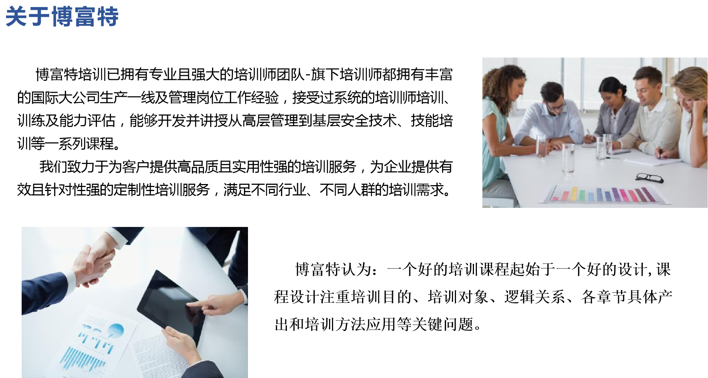

Slide 3
Part 1
何为高处作业
Part 2
高处作业分为哪几类
目录
Contents
Part 3
如何对高处作业进行分级
Part 4
高处作业人员应知应会
Part 5
高处作业安全管理要点

Slide 4
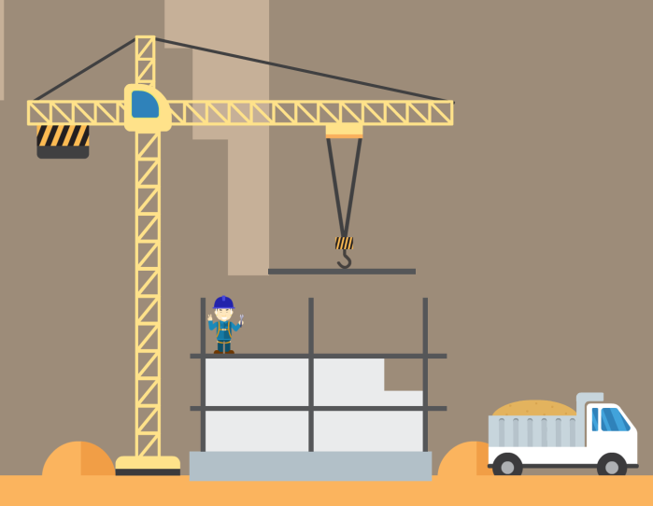
Part 1：何为高处作业
高处作业
在距坠落高度基准面2m或2m以上有可能坠落的高处进行的作业。
可能坠落范围
以作业位置为中心，可能坠落范围半径为半径，划成的与水平面垂直的柱形空间。
坠落高度基准面
通过可能坠落范围内最低处的水平面。
可能坠落范围半径
为确定可能坠落范围而规定的相对于作业位置的一段水平距离。
关注获取更多内容
Notes:
特种设备是指涉及生命安全、危险性较大的锅炉、玉力容器(含气瓶，下同)、压力管道、电梯、起重机械、客运索道、大型游乐设施和场厂)内专用机动车辆。

Slide 5
Part 1
何为高处作业
Part 2
高处作业分为哪几类
目录
Contents
Part 3
如何对高处作业进行分级
Part 4
高处作业人员应知应会
Part 5
高处作业安全管理要点

Slide 6

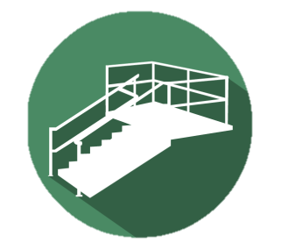
Part 2：高处作业分为哪几类
高处作业包括：
临边作业
交叉作业
洞口作业
悬空作业
攀登作业
关注获取更多内容
Notes:
特种设备是指涉及生命安全、危险性较大的锅炉、玉力容器(含气瓶，下同)、压力管道、电梯、起重机械、客运索道、大型游乐设施和场厂)内专用机动车辆。

Slide 7
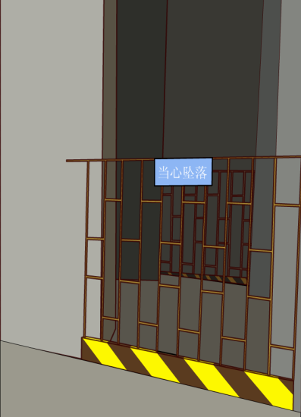
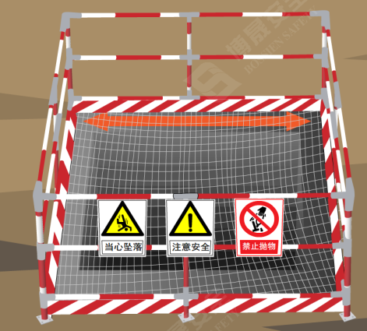
Part 2：高处作业分为哪几类
洞口作业：
在可能使人和物料坠落，且坠落高度在2m及2m以上的开口处的高处作业。
关注获取更多内容
Notes:
特种设备是指涉及生命安全、危险性较大的锅炉、玉力容器(含气瓶，下同)、压力管道、电梯、起重机械、客运索道、大型游乐设施和场厂)内专用机动车辆。

Slide 8
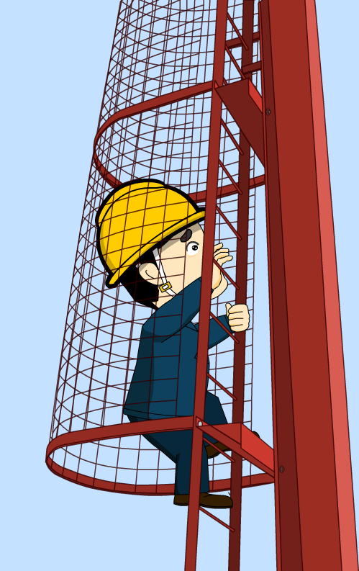
Part 2：高处作业分为哪几类
攀登作业：
借助登高用具或登高设施进行的高处作业。
Notes:
特种设备是指涉及生命安全、危险性较大的锅炉、玉力容器(含气瓶，下同)、压力管道、电梯、起重机械、客运索道、大型游乐设施和场厂)内专用机动车辆。

Slide 9
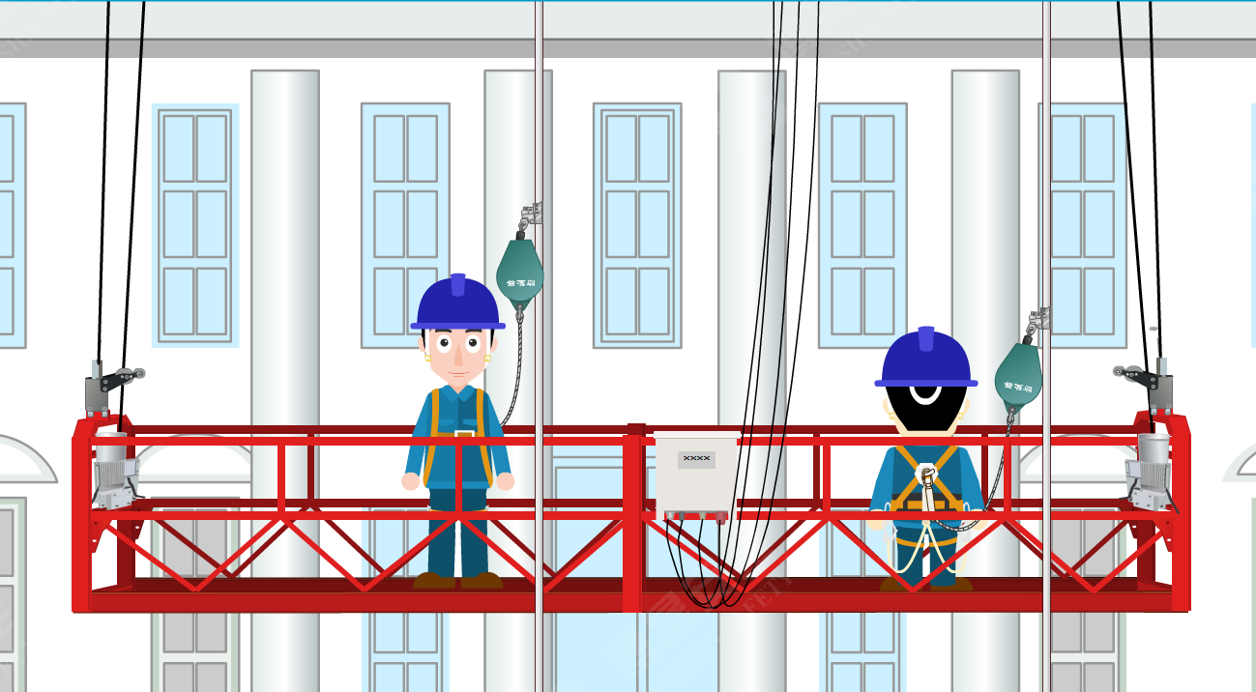
Part 2：高处作业分为哪几类
悬空作业：
在周边无任何防护设施或防护设施不能满足防护要求的临空状态下进行的高处作业。
关注获取更多内容
Notes:
特种设备是指涉及生命安全、危险性较大的锅炉、玉力容器(含气瓶，下同)、压力管道、电梯、起重机械、客运索道、大型游乐设施和场厂)内专用机动车辆。

Slide 10
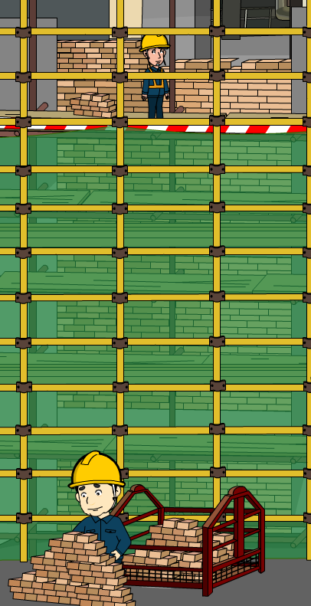
Part 2：高处作业分为哪几类
交叉作业：
在施工现场的垂直空间呈贯通状态下，凡有可能造成人员或物体坠落的，并处于坠落半径范围内的、上下左右不同层面的立体作业。
关注获取更多内容
Notes:
特种设备是指涉及生命安全、危险性较大的锅炉、玉力容器(含气瓶，下同)、压力管道、电梯、起重机械、客运索道、大型游乐设施和场厂)内专用机动车辆。

Slide 11
Part 1
何为高处作业
Part 2
高处作业分为哪几类
目录
Contents
Part 3
如何对高处作业进行分级
Part 4
高处作业人员应知应会
Part 5
高处作业安全管理要点

Slide 12
Part 3：如何对高处作业进行分级
高处作业“五步”分级法：
确定作业基础高度h_{b}
1
确定可能坠落范围半径R
2
确定作业高度h_{w}
3
判别高处作业环境情况
4
对高处作业进行分级
5
关注获取更多内容
Notes:
特种设备是指涉及生命安全、危险性较大的锅炉、玉力容器(含气瓶，下同)、压力管道、电梯、起重机械、客运索道、大型游乐设施和场厂)内专用机动车辆。

Slide 13
Part 3：如何对高处作业进行分级
第一步：确定作业基础高度h_{b}
以作业位置为中心，6m为半径，划出的垂直于水平面的柱形空间内的最低处与作业位置间的高度差。
关注获取更多内容
Notes:
特种设备是指涉及生命安全、危险性较大的锅炉、玉力容器(含气瓶，下同)、压力管道、电梯、起重机械、客运索道、大型游乐设施和场厂)内专用机动车辆。

Slide 14
Part 3：如何对高处作业进行分级
第二步：确定可能坠落范围半径R
根据作业基础高度h_{b}，对照下表，确定可能坠落范围半径R。
基础高度h_{b} | 可能坠落范围半径R/m
2m-5m | 3
5m-15m | 4
15m-30m | 5
30m以上 | 6
关注获取更多内容
Notes:
特种设备是指涉及生命安全、危险性较大的锅炉、玉力容器(含气瓶，下同)、压力管道、电梯、起重机械、客运索道、大型游乐设施和场厂)内专用机动车辆。

Slide 15
Part 3：如何对高处作业进行分级
第三步：确定作业高度h_{w}
确定作业区各作业位置至相应坠落高度基准面的垂直距离中的最大值。
关注获取更多内容
Notes:
特种设备是指涉及生命安全、危险性较大的锅炉、玉力容器(含气瓶，下同)、压力管道、电梯、起重机械、客运索道、大型游乐设施和场厂)内专用机动车辆。

Slide 16
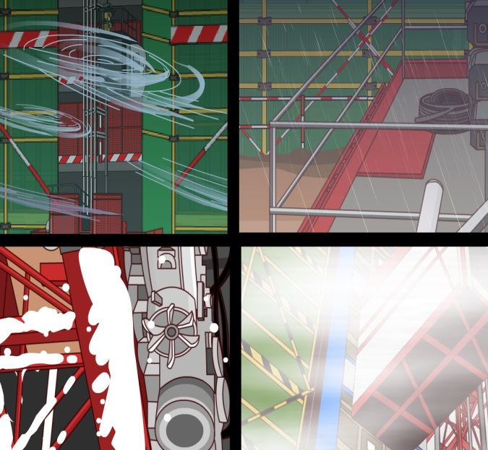
Part 3：如何对高处作业进行分级
第四步：判别高处作业环境情况
判断高处作业环境是否存在下列情况：
（1）阵风风力五级（风速8.0m/s）以上；
（2）平均气温等于或低于5℃的作业环境；
（3）接触冷水温度等于或低于12℃的作业；
（4）作业场地有冰、雪、霜、水、油等易滑物；
（5）作业场所光线不足，能见度差；
关注获取更多内容
Notes:
特种设备是指涉及生命安全、危险性较大的锅炉、玉力容器(含气瓶，下同)、压力管道、电梯、起重机械、客运索道、大型游乐设施和场厂)内专用机动车辆。

Slide 17
Part 3：如何对高处作业进行分级
（6）作业活动范围与危险电压带电体的距离小于下表规定：
危险电压带电体的电压等级/kV | 距离/m
≤10 | 1.7
35 | 2.0
63～110 | 2.5
220 | 4.0
330 | 5.0
500 | 6.0
关注获取更多内容
Notes:
特种设备是指涉及生命安全、危险性较大的锅炉、玉力容器(含气瓶，下同)、压力管道、电梯、起重机械、客运索道、大型游乐设施和场厂)内专用机动车辆。

Slide 18

Part 3：如何对高处作业进行分级
（7）摆动、立足处不是平面或只有很小的平面，即任一边小于500mm的矩形平面、直径小于500mm的圆形平面或具有类似尺寸的其他形状的平面，致使作业者无法维持正常姿势；
（8）存在有毒气体或空气中含氧量低于0.195的作业环境；
（9）可能会引起各种灾害事故的作业环境以及抢救突然发生的各种灾害事故。
关注获取更多内容
Notes:
特种设备是指涉及生命安全、危险性较大的锅炉、玉力容器(含气瓶，下同)、压力管道、电梯、起重机械、客运索道、大型游乐设施和场厂)内专用机动车辆。

Slide 19
Part 3：如何对高处作业进行分级
第五步：对高处作业进行分级
若高处作业环境存在第四步所述环境情况，则分级如下：
坠落高度 | 高处作业级别
2m-5m | Ⅱ
5m-15m | Ⅲ
15m-30m | Ⅳ
30m以上 | Ⅳ
关注获取更多内容
Notes:
特种设备是指涉及生命安全、危险性较大的锅炉、玉力容器(含气瓶，下同)、压力管道、电梯、起重机械、客运索道、大型游乐设施和场厂)内专用机动车辆。

Slide 20
Part 3：如何对高处作业进行分级
若高处作业环境不存在第四步所述环境情况，则分级如下：
坠落高度 | 高处作业级别
2m-5m | Ⅰ
5m-15m | Ⅱ
15m-30m | Ⅲ
30m以上 | Ⅳ
关注获取更多内容
Notes:
特种设备是指涉及生命安全、危险性较大的锅炉、玉力容器(含气瓶，下同)、压力管道、电梯、起重机械、客运索道、大型游乐设施和场厂)内专用机动车辆。

Slide 21
Part 1
何为高处作业
Part 2
高处作业分为哪几类
目录
Contents
Part 3
如何对高处作业进行分级
Part 4
高处作业人员应知应会
Part 5
高处作业安全管理要点

Slide 22
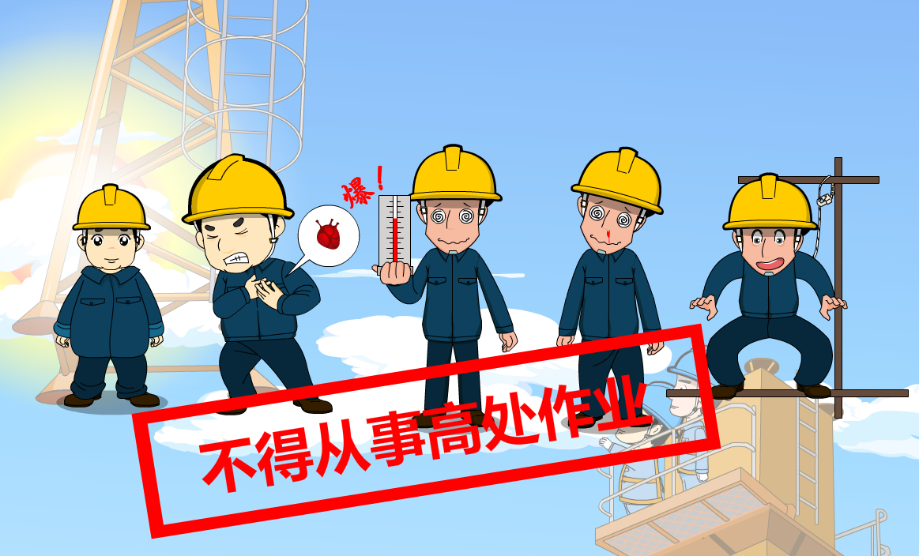
Part 4：高处作业人员应知应会
（1）患有职业禁忌症和年老体弱、疲劳过度、视力不佳人员等，不准进行高处作业。
关注获取更多内容
Notes:
特种设备是指涉及生命安全、危险性较大的锅炉、玉力容器(含气瓶，下同)、压力管道、电梯、起重机械、客运索道、大型游乐设施和场厂)内专用机动车辆。

Slide 23
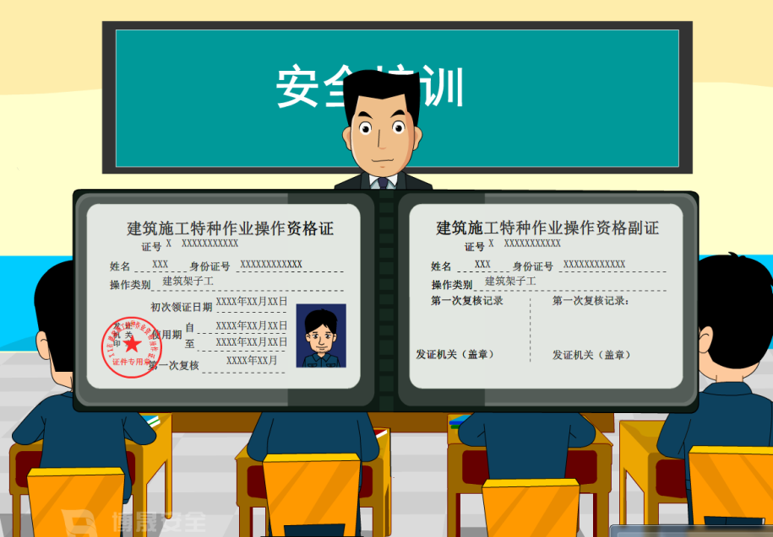
Part 4：高处作业人员应知应会
（2）高处作业人员必须经过专业技术培训、考试合格，持证上岗。
关注获取更多内容
Notes:
特种设备是指涉及生命安全、危险性较大的锅炉、玉力容器(含气瓶，下同)、压力管道、电梯、起重机械、客运索道、大型游乐设施和场厂)内专用机动车辆。

Slide 24
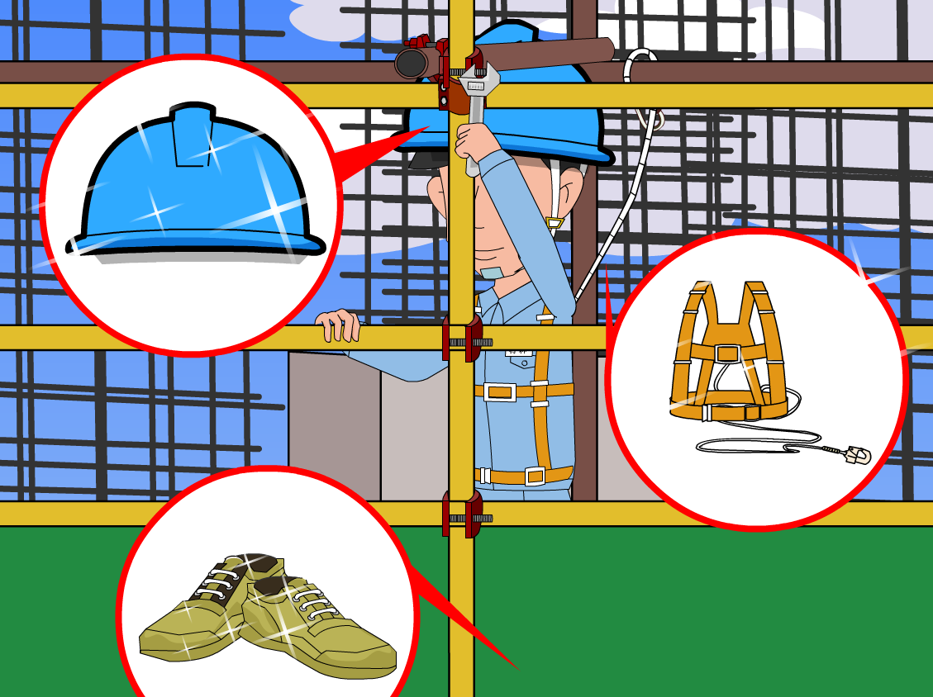
Part 4：高处作业人员应知应会
（3）按规定穿戴安全防护用品，正确使用防坠落用品与登高器具、设备。安全防护用具在使用前要进行检查，确保其性能完好。
关注获取更多内容
Notes:
特种设备是指涉及生命安全、危险性较大的锅炉、玉力容器(含气瓶，下同)、压力管道、电梯、起重机械、客运索道、大型游乐设施和场厂)内专用机动车辆。

Slide 25
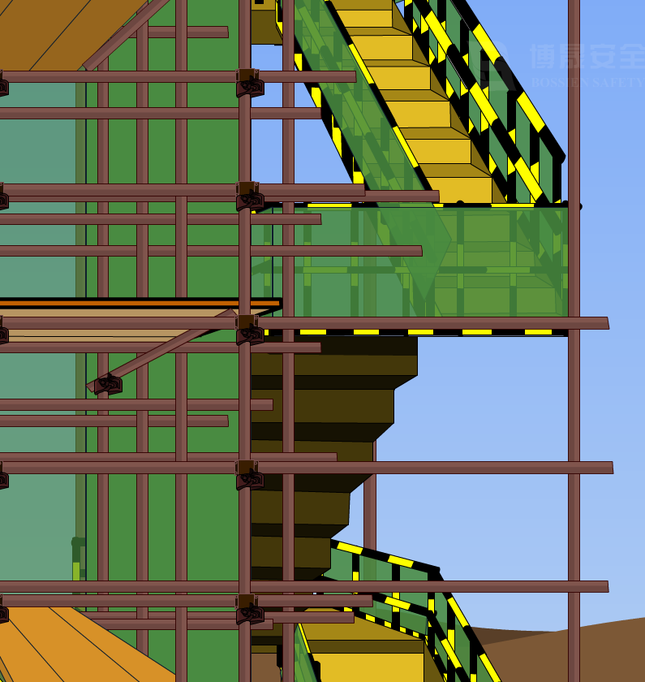
Part 4：高处作业人员应知应会
（4）作业时应从规定的通道上下，不得在非规定的通道进行攀登，也不得任意利用吊车臂架等施工设备进行攀登。
关注获取更多内容
Notes:
特种设备是指涉及生命安全、危险性较大的锅炉、玉力容器(含气瓶，下同)、压力管道、电梯、起重机械、客运索道、大型游乐设施和场厂)内专用机动车辆。

Slide 26
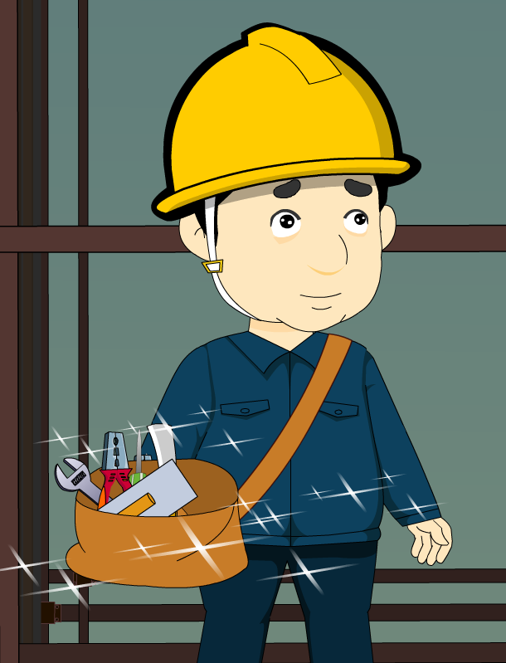
Part 4：高处作业人员应知应会
（5）工具、材料、零件等必须装入工具袋，上下时手中不得持物，不准投掷工具、材料及其他物品。
关注获取更多内容
Notes:
特种设备是指涉及生命安全、危险性较大的锅炉、玉力容器(含气瓶，下同)、压力管道、电梯、起重机械、客运索道、大型游乐设施和场厂)内专用机动车辆。

Slide 27
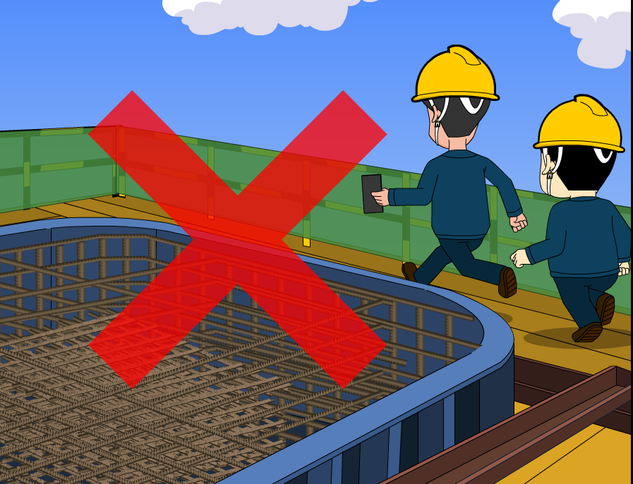
Part 4：高处作业人员应知应会
（6）高处作业时严禁嬉笑打闹，影响工作注意力。
关注获取更多内容
Notes:
特种设备是指涉及生命安全、危险性较大的锅炉、玉力容器(含气瓶，下同)、压力管道、电梯、起重机械、客运索道、大型游乐设施和场厂)内专用机动车辆。

Slide 28
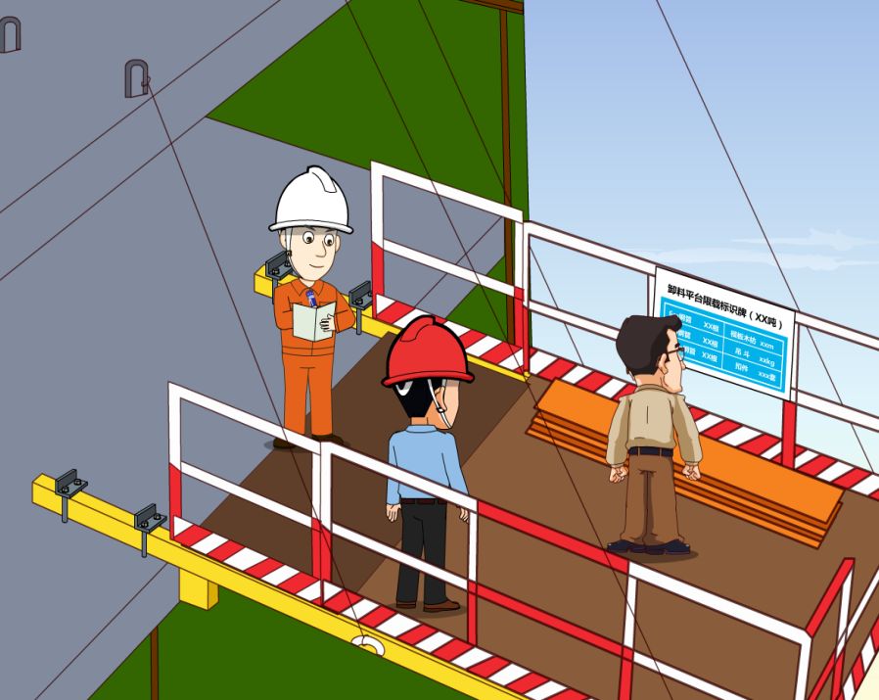
Part 4：高处作业人员应知应会
（7）高处作业所用物料应堆放平稳，不得妨碍通行和装卸。
对所有可能坠落的物料，应及时拆卸或采取固定措施。
拆卸下的物料及余料和废料应及时清理运走，不得任意放置或向下丢弃。
关注获取更多内容
Notes:
特种设备是指涉及生命安全、危险性较大的锅炉、玉力容器(含气瓶，下同)、压力管道、电梯、起重机械、客运索道、大型游乐设施和场厂)内专用机动车辆。

Slide 29
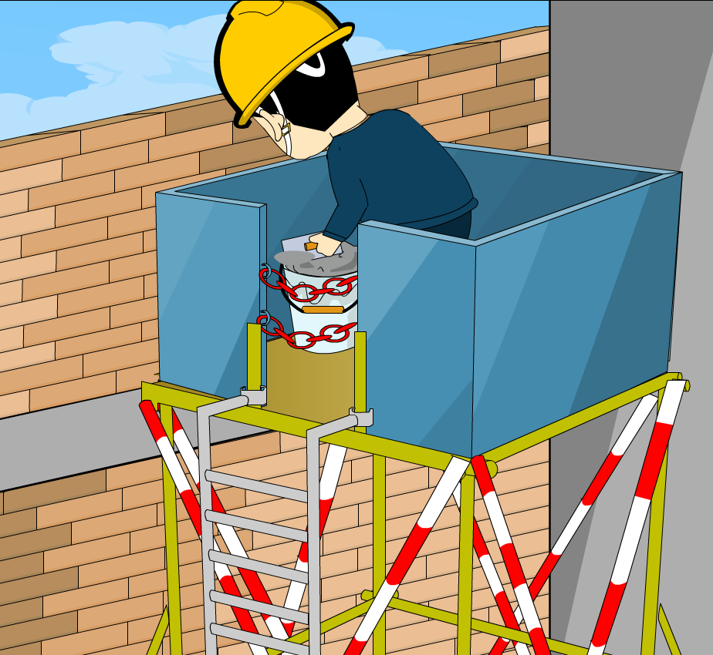
Part 4：高处作业人员应知应会
（8）用于高处作业的防护设施，不得擅自拆除。
关注获取更多内容
Notes:
特种设备是指涉及生命安全、危险性较大的锅炉、玉力容器(含气瓶，下同)、压力管道、电梯、起重机械、客运索道、大型游乐设施和场厂)内专用机动车辆。

Slide 30
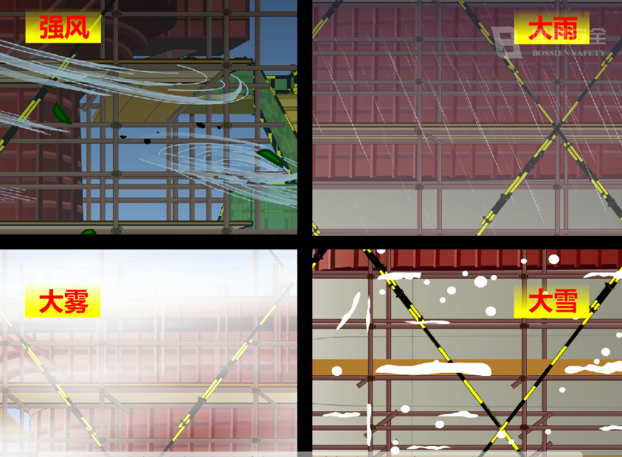
Part 4：高处作业人员应知应会
（9）在雨、霜、雾、雪等天气进行高处作业时，应采取防滑、防冻措施，并及时清除作业面上的水、霜、冰、雪。
当遇有6级以上的强风、浓雾、沙尘暴等恶劣气候，不得进行露天攀登与悬空高处作业。
关注获取更多内容
Notes:
特种设备是指涉及生命安全、危险性较大的锅炉、玉力容器(含气瓶，下同)、压力管道、电梯、起重机械、客运索道、大型游乐设施和场厂)内专用机动车辆。

Slide 31
Part 1
何为高处作业
Part 2
高处作业分为哪几类
目录
Contents
Part 3
如何对高处作业进行分级
Part 4
高处作业人员应知应会
Part 5
高处作业安全管理要点

Slide 32
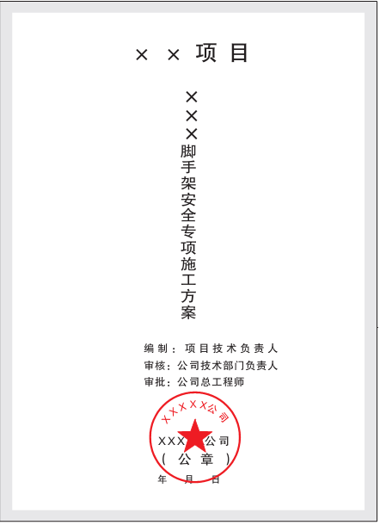
Part 5：高处作业安全管理要点
（1）施工组织设计或施工技术方案中应包含高处作业相关内容，根据实际情况对高处作业进行分级，并明确相应的安全技术措施。
关注获取更多内容
Notes:
特种设备是指涉及生命安全、危险性较大的锅炉、玉力容器(含气瓶，下同)、压力管道、电梯、起重机械、客运索道、大型游乐设施和场厂)内专用机动车辆。

Slide 33
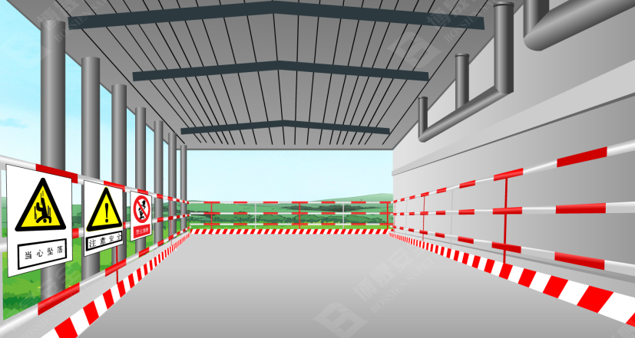
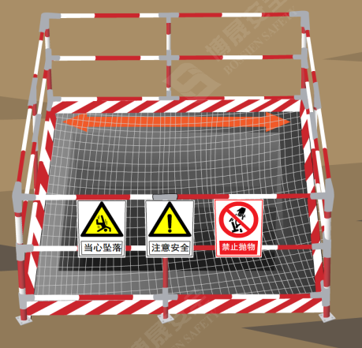
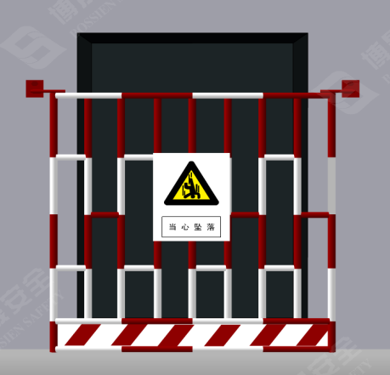
Part 5：高处作业安全管理要点
（2）高处作业前，应对安全防护设施进行检查、验收，验收合格后方可进行作业。
（3）对各类安全防护设施，应建立定期不定期的检查和维修保养制度，发现隐患及时采取整改措施。
关注获取更多内容
Notes:
特种设备是指涉及生命安全、危险性较大的锅炉、玉力容器(含气瓶，下同)、压力管道、电梯、起重机械、客运索道、大型游乐设施和场厂)内专用机动车辆。

Slide 34
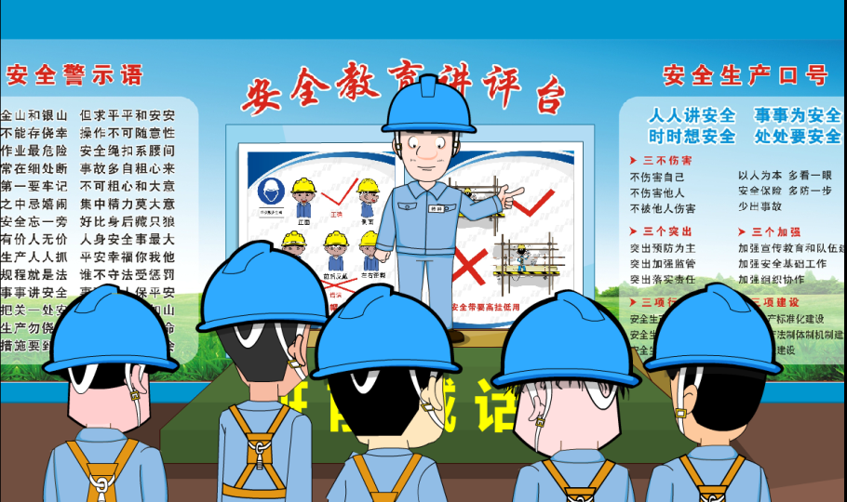
Part 5：高处作业安全管理要点
（4）作业前，应对作业人员进行安全技术教育及交底，并配备相应的安全防护用品。
（5）关注作业人员身体和精神状态，监督其正确穿戴安全防护用品。
关注获取更多内容
Notes:
特种设备是指涉及生命安全、危险性较大的锅炉、玉力容器(含气瓶，下同)、压力管道、电梯、起重机械、客运索道、大型游乐设施和场厂)内专用机动车辆。

Slide 35
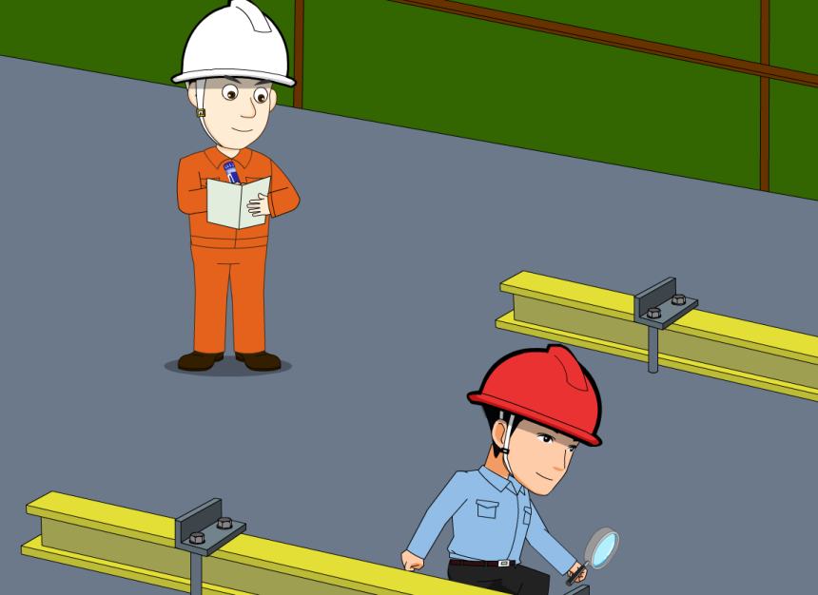
Part 5：高处作业安全管理要点
（6）对作业现场进行安全检查，确认施工材料未乱堆乱放，废料及时得到清理，作业地点下方无危险物料，孔洞均有围栏或加盖，楼梯处设有扶手。
（7）防护棚搭设和拆除时，应设警戒区，并应派专人监护。
关注获取更多内容
Notes:
特种设备是指涉及生命安全、危险性较大的锅炉、玉力容器(含气瓶，下同)、压力管道、电梯、起重机械、客运索道、大型游乐设施和场厂)内专用机动车辆。

Slide 36
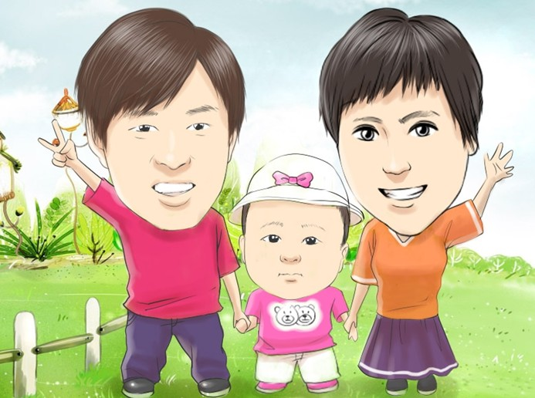
结语
高处不胜寒，安全不能忘。为了高高兴兴上班来，平平安安回家去，从事高处作业的人员一定要了解基本安全知识，熟悉高处作业安全要求，不麻痹大意，不逾越红线。
只有工作安全着，生活才能幸福着！
Notes:
特种设备是指涉及生命安全、危险性较大的锅炉、玉力容器(含气瓶，下同)、压力管道、电梯、起重机械、客运索道、大型游乐设施和场厂)内专用机动车辆。

Slide 37


Slide 38
谢 谢 观 赏！
为 建 筑 安 全 生 产 保 驾 护 航

